Slide 1

Администрация городского округа Тольятти
Общественное обсуждение проекта бюджета на 2023 и плановый период 2024-2025 годов
ОБРАЗОВАНИЕ

Slide 2

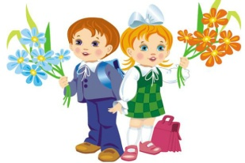


Сеть учреждений
Общественное обсуждение проекта бюджета на 2023 год
ОБРАЗОВАНИЕ
_________________________________________
49– дошкольных учреждений
69 – общеобразовательных учреждений
12 – учреждений дополнительного образования
4 – прочих учреждений

Slide 3
Общественное обсуждение проекта бюджета на 2023 год ОБРАЗОВАНИЕ
_____________________________________________________

Slide 4
Муниципальная программа
«Молодежь Тольятти» на 2021-2030 гг.
Задачи программы | 2023 год
1. Формирование нравственных и гражданских ценностей, развитие в молодежной среде культуры созидательных межэтнических отношений | 1 410,5
2. Развитие просветительской работы с молодежью, инновационных образовательных и воспитательных технологий, а также создание условий для самообразования молодежи | 1 314
3. Формирование ценностей здорового образа жизни, а также повышение уровня культуры безопасности жизнедеятельности молодежи | 1 132
4. Создание условий для реализации потенциала молодежи в социально-экономической сфере, внедрение технологии "социального лифта" | 2 848
5. Формирование информационного поля, повышение эффективности использования информационной инфраструктуры в интересах воспитания молодежи | 260
6. Обеспечение социальной поддержки организациям, осуществляющим деятельность в сфере молодежной политики, создание материально-технических условий для реализации деятельности | 28 510,5
ИТОГО | 35 475

Slide 5
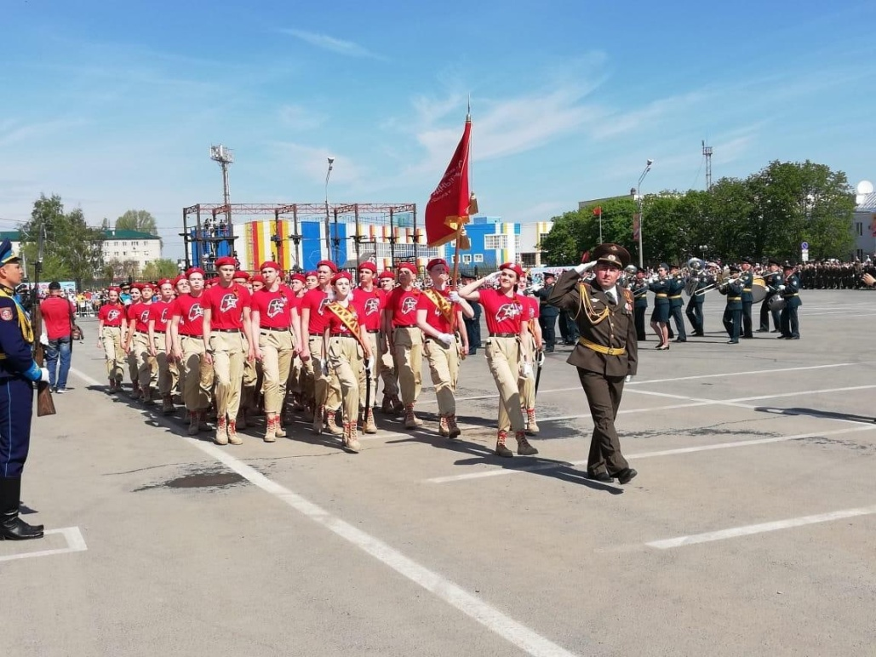
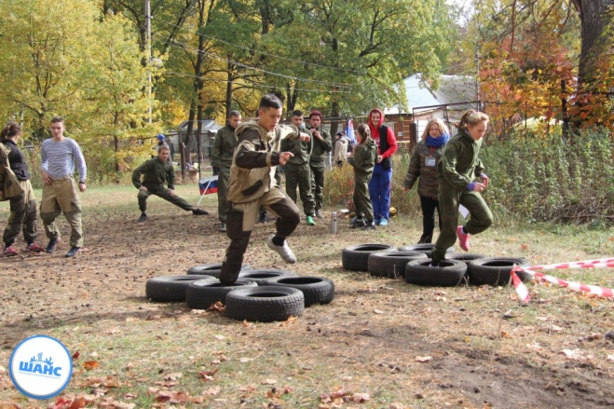
Задача 1
«Формирование нравственных и гражданских ценностей, развитие в молодежной среде культуры созидательных межэтнических отношений»

Slide 6
Общественное обсуждение проекта бюджета на 2023 год ОБРАЗОВАНИЕ
ЗАДАЧА 1
«Формирование нравственных и гражданских ценностей, развитие в молодежной среде культуры созидательных межэтнических отношений» - 1 410,5 тыс. руб.
Содействие в гражданском становлении и патриотическом воспитании молодежи
564,5 тыс. руб.
Организация мероприятий направленных на развитие культуры созидательных межэтнических отношений
284 тыс. руб.
Организация конкурсно -развлекательных мероприятий для молодежи
г.о. Тольятти
562 тыс. руб.

Slide 7
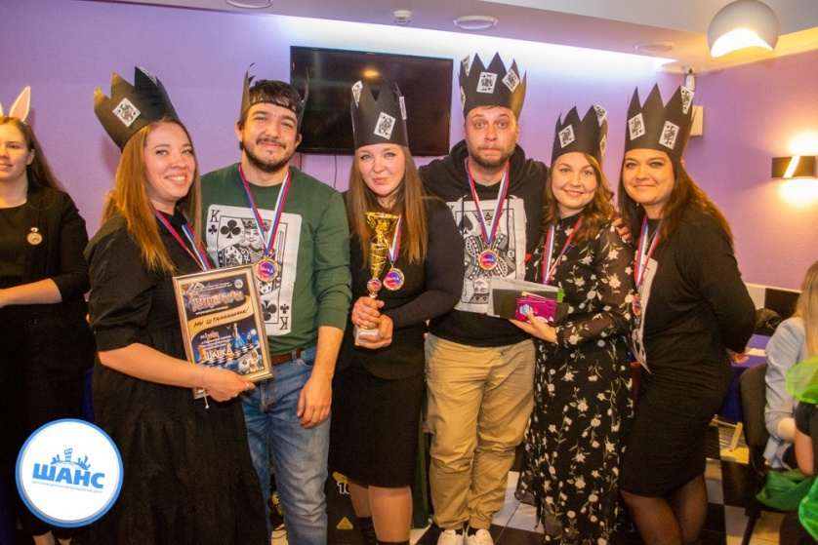
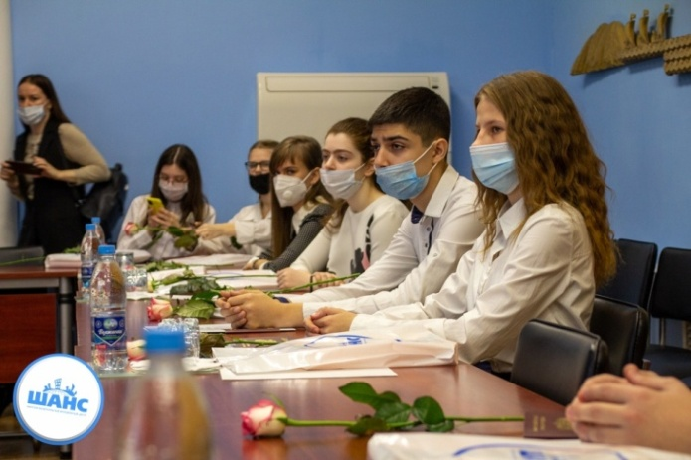
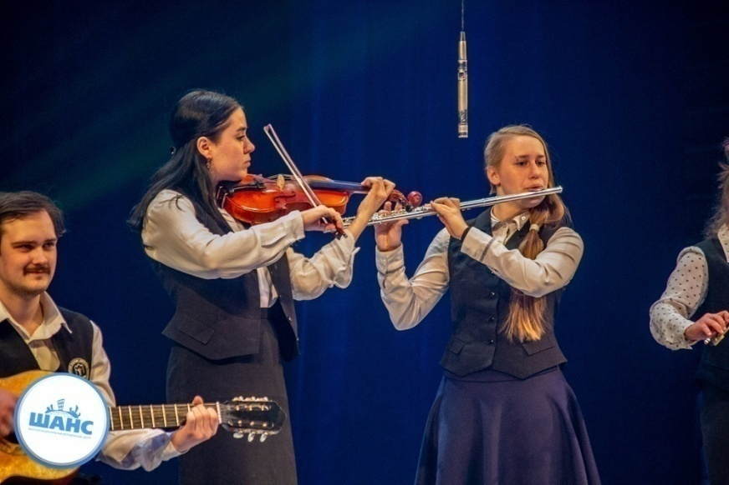
Задача 2
«Развитие просветительской работы с молодежью, инновационных образовательных и воспитательных технологий, а также создание условий для самообразования молодежи»

Slide 8
Общественное обсуждение проекта бюджета на 2023 год ОБРАЗОВАНИЕ
«Развитие просветительской работы с молодежью, инновационных образовательных и воспитательных технологий, а также создание условий для самообразования молодежи» - 1 314 тыс. руб.
ЗАДАЧА 2
Организация мероприятий направленных на развитие молодежной науки и знакомство с элементами инновационной экономики 88 тыс. руб.
Фестиваль «Молодежная весна», фестиваль видео-творчества «Черно-белая радуга» и другие
605 тыс. руб.
Именные стипендии главы городского округа Тольятти
621 тыс. руб.

Slide 9
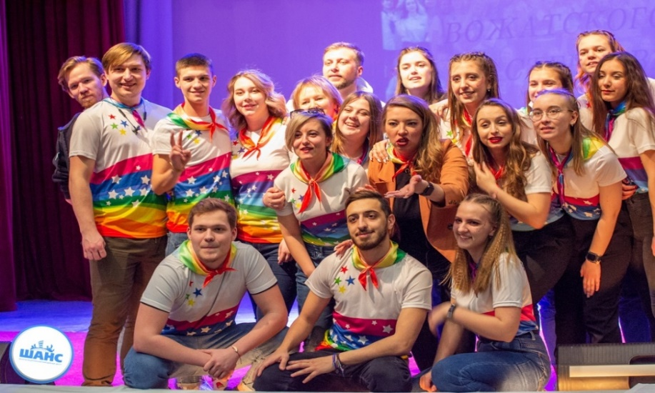
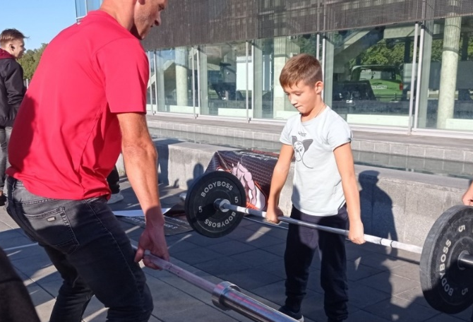
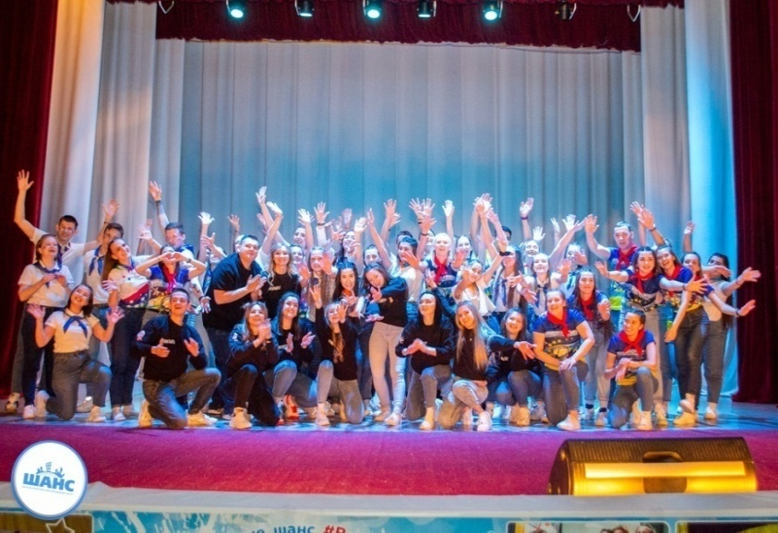
Задача 3
«Формирование ценностей здорового образа жизни, а также повышение уровня культуры безопасности жизнедеятельности молодежи»

Slide 10
Общественное обсуждение проекта бюджета на 2023 год ОБРАЗОВАНИЕ
ЗАДАЧА 3
«Формирование ценностей здорового образа жизни, а также повышение уровня культуры безопасности жизнедеятельности молодежи» - 1 132 тыс. руб.
Фестиваль спорта и здоровья
300 тыс. руб.
Организация мероприятий по развитию студенческих трудовых отрядов, добровольческих отрядов
482 тыс. руб.
Школа вожатского мастерства, выездной обучающий семинар педагогических отрядов
350 тыс. руб.

Slide 11
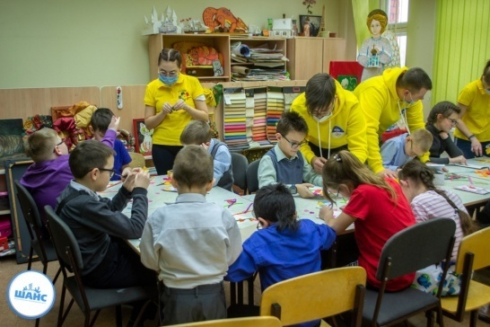
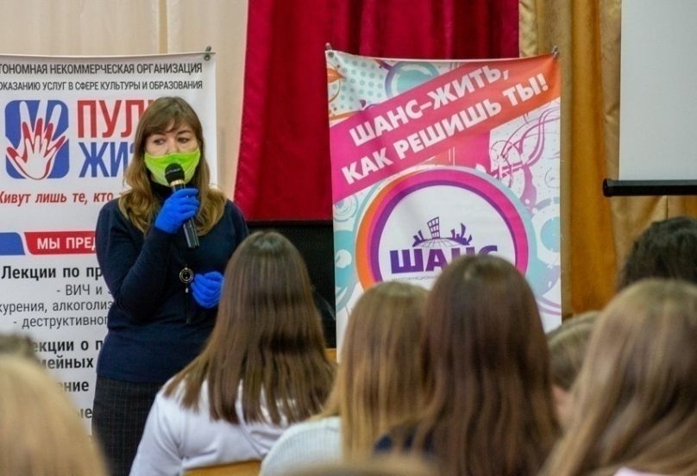

Задача 4
«Создание условий для реализации потенциала молодежи в социально-экономической сфере, внедрение технологии «социального лифта»»

Slide 12
Общественное обсуждение проекта бюджета на 2023 год ОБРАЗОВАНИЕ
«Создание условий для реализации потенциала молодежи в социально-экономической сфере, внедрение технологии «социального лифта» - 2 848 тыс. руб.
ЗАДАЧА 4
Организация мероприятий для молодежи с ограниченными возможностями здоровья
29 тыс. руб.
Организация мероприятий по работе дворовых отрядов
313 тыс. руб.
Трудоустройство несовершеннолетних в свободное от учебы время (софинансирование)
2 450 тыс. руб.
Акции «Знать, чтобы жить», «Красная ленточка»,
«Должен знать»
56 тыс. руб.

Slide 13
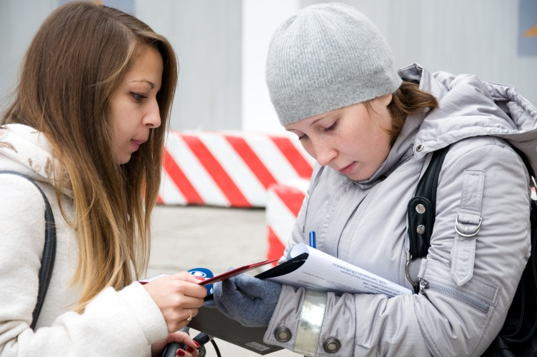

Задача 5
«Формирование информационного поля, повышение эффективности использования информационной инфраструктуры в интересах воспитания молодежи»

Slide 14
Общественное обсуждение проекта бюджета на 2023 год ОБРАЗОВАНИЕ
«Формирование информационного поля, повышение эффективности использования информационной инфраструктуры в интересах воспитания молодежи» - 260 тыс. руб.
ЗАДАЧА 5
Работа по поддержке и развитию сайта МБУ ММЦ «Шанс»
150 тыс. руб.
Ведение групп в социальных сетях
100 тыс. руб.
Социологические исследования
10 тыс. руб.

Slide 15
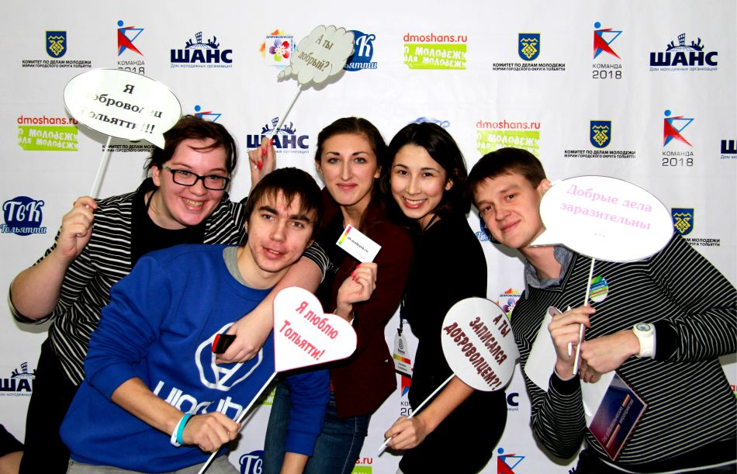
Задача 6
«Обеспечение социальной поддержки организациям, осуществляющим деятельность в сфере молодежной политики, создание материально-технических условий»

Slide 16
Общественное обсуждение проекта бюджета на 2023 год ОБРАЗОВАНИЕ
ЗАДАЧА 6
«Обеспечение социальной поддержки организациям, осуществляющим деятельность в сфере молодежной политики, создание материально-технических условий» - 28 510,5 тыс. руб.
Обеспечение деятельности муниципальных бюджетных учреждений, осуществляющих полномочия по организации мероприятий по работе с детьми и молодежью
28 490,5 тыс. руб.
Ежемесячная доплата матерям (или другим родственникам, фактически осуществляющим уход за ребенком), находящимся в отпуске по уходу за ребенком
20 тыс. руб.

Slide 17
Муниципальная программа
«Развитие системы образования городского округа Тольятти на 2021-2027 годы»
Общественное обсуждение проекта бюджета на 2023 год ОБРАЗОВАНИЕ
тыс. руб.
Задачи программы | 2023 год
1. Обеспечение выполнения муниципального задания муниципальными образовательными учреждениями | 2 042 360
2. Создание материально-технических условий и обновленной образовательной среды для обеспечения деятельности муниципальных образовательных учреждений | 47 873
3. Создание условий воспитательной среды, способствующей развитию талантов и способностей каждого ребенка как перспективы его успешного «социального лифта» | 481 622
4. Формирование новых подходов к повышению профессиональных компетенций управленческого и педагогического персонала с учетом внедрения «национальной системы учительского роста» | 19 477
ИТОГО | 2 591 332

Slide 18
Общественное обсуждение проекта бюджета на 2023 год ОБРАЗОВАНИЕ
ЗАДАЧА 1
Обеспечение выполнения муниципального задания муниципальными образовательными учреждениями – 2 042 360 тыс. руб.
муниципальные дошкольные образовательные учреждения
835 841 тыс. руб.
муниципальные общеобразовательные учреждения
740 938 тыс. руб.
муниципальные учреждения дополнительного образования
401 875 тыс. руб.
прочие муниципальные образовательные учреждения
63 706 тыс. руб.

Slide 19
Общественное обсуждение проекта бюджета на 2023 год ОБРАЗОВАНИЕ
Создание материально-технических условий и обновленной образовательной среды для обеспечения деятельности муниципальных образовательных учреждений – 47 873 тыс. руб.
ЗАДАЧА 2
капитальный ремонт АПС и СОУЭ в МБУ школах №№ 1, 70, 90
16 158 тыс. руб.
капитальный ремонт кровли в МБУ школах №№ 1, 13, 72, 51,
МБУ детском саду №93
7 665 тыс. руб.
установка пандусов
МБУ «Лицей №51»,
МБУ детский сад № 138
2 038 тыс. руб.
софинансирование средств вышестоящих бюджетов по ремонтам и оснащению муниципальных учреждений 13 800 тыс. руб.

Slide 20
Общественное обсуждение проекта бюджета на 2023 год ОБРАЗОВАНИЕ
Создание материально-технических условий и обновленной образовательной среды для обеспечения деятельности муниципальных образовательных учреждений – 47 873 тыс. руб.
ЗАДАЧА 2
замена окон в 10 классах в
МБУ «Школа №70»
1 229 тыс. руб.
восстановление целостности ограждения территории в МБУ «Школа №32»
5 506 тыс. руб.
замена узлов учета тепловой энергии в МБУ школах
№№ 25, 44, 84
1 477 тыс. руб.

Slide 21
Общественное обсуждение проекта бюджета на 2023 год ОБРАЗОВАНИЕ
Создание условий воспитательной среды, способствующей развитию талантов и способностей каждого ребенка как перспективы его успешного «социального лифта» – 481 622 тыс. руб.
ЗАДАЧА 3
обеспечение питанием льготных категорий детей дошкольного и школьного возраста, софинансирование горячего питания (1-4 классы)
135 185 тыс. руб.
предоставление
субсидии СОНКО, не являющимся государственными (муниципальными) учреждениями, на осуществление ими уставной деятельности в сфере дошкольного образования
339 144 тыс. руб.
проведение общегородских имиджевых мероприятий,
олимпиад,
конкурсов
1 415 тыс. руб.
организация и осуществление перевозок учащихся, связанных с учебно-воспитательным процессом
5 878 тыс. руб.

Slide 22
Общественное обсуждение проекта бюджета на 2023 год ОБРАЗОВАНИЕ
ЗАДАЧА 4
Формирование новых подходов к повышению профессиональных компетенций управленческого и педагогического персонала с учетом внедрения «национальной системы учительского роста» – 19 477 тыс. руб.
поддержка работников, осуществляющих уход за ребенком (выплаты матерям или другим родственникам, фактически осуществляющим уход за ребенком), находящимся в отпуске по уходу за ребенком до достижения им установленного законом возраста
2 543 тыс. руб.
обеспечение деятельности муниципальных казенных образовательных учреждений дополнительного профессионального образования
16 699 тыс. руб.
проведение городских мероприятий по совершенствованию учительского корпуса
235 тыс. руб.

